Slide 1


Teman LaktASI
Mari Ki’ MengaASIh
User Name
Password
LOGIN
Lupa Password
Belum Memiliki Akun

Slide 2
Teman LaktASI
Mari Ki’ MengaASIh
User Name
Password
LOGIN
Lupa Password
Belum Memiliki Akun

Slide 3

Teman LaktASI
Mari Ki’ MengaASIh
User Name
Password
LOGIN
Lupa Password
Belum Memiliki Akun

Slide 4
Teman LaktASI
Registrasi User
Nama | :
Usia Kehamilan | :
Kehamilan Ke | :
Alamat | :
No. HP | :
OK |  | BATAL

Slide 6
Teman LaktASI
Mari Ki’ MengaASIh
User Name
Password
LOGIN
Lupa Password
Belum Memiliki Akun

Slide 7



Teman LaktASI
Pengantar Pijit Endorphine
Teknik Pijit Endorphine
Ngobrol LaktASI

Slide 8
Teman LaktASI
Pengantar Pijit Endorphine
Teknik Pijit Endorphine
Ngobrol LaktASI

Slide 9

Teman LaktASI
Pengantar Pijit Endorphine

Slide 10
Teman LaktASI
Pengantar Pijit Endorphine
Teknik Pijit Endorphine
Ngobrol LaktASI

Slide 11
Teman LaktASI
Pengantar Pijit Endorphine
Teknik Pijit Endorphine
Ngobrol LaktASI

Slide 12

Teman LaktASI
Teknik Pijit Endorphine

Slide 13
Teman LaktASI
Pengantar Pijit Endorphine
Teknik Pijit Endorphine
Ngobrol LaktASI

Slide 14

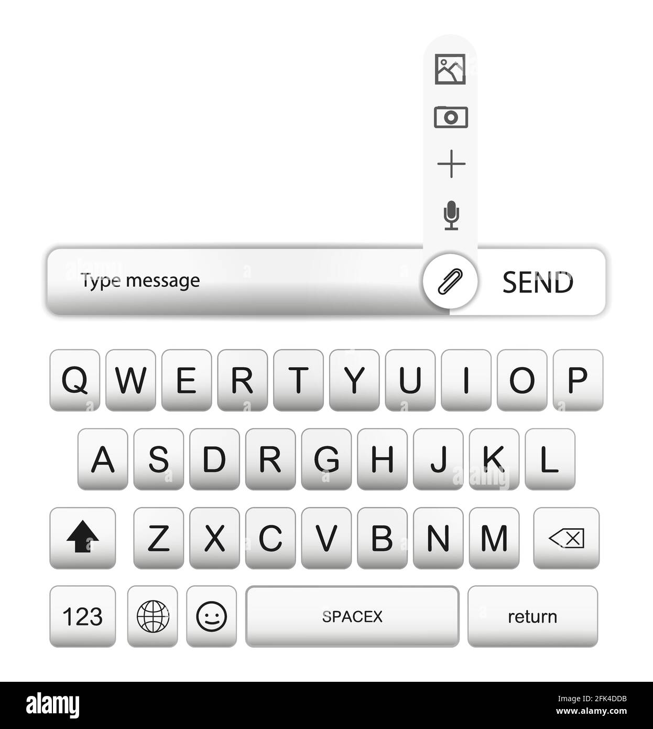
Teman LaktASI
Ngobrol LaktASI

